Slide 1
РЕБУСЫ ПО МАТЕМАТИКЕ
Автор: Губарева Л.П. учитель начальных классов

Slide 2
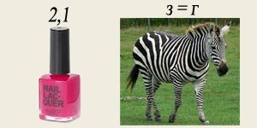

Slide 6
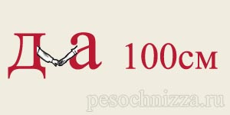

Slide 9
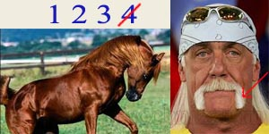

Slide 10
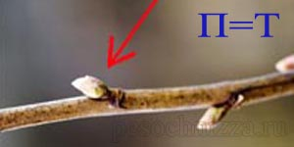

Slide 11
А вот и ОТВЕТЫ на ребусы:
1. Алгебра
2. Геометрия
3. Линейка
4. Уравнение
5. Диаметр
6. Циркуль
7. Транспортир
8. Конус
9.Точка

Slide 12
http://pesochnizza.ru/igroteka/matematicheskie-rebusy

